Slide 1
1팀 형돌이
1차 스프린트
이형석
조현민
황규빈
최성훈

Slide 2
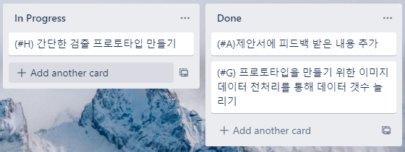
간단한 검출 프로토타입 만들기
실제 사용할 데이터셋을 확보하기전에 다른 데이터셋으로 진행할 예정이었지만
현재 데이터셋을 확보한 상태이기 때문에 2차 스프린트에서 프로젝트에
사용할 데이터로 진행할 예정

Slide 3
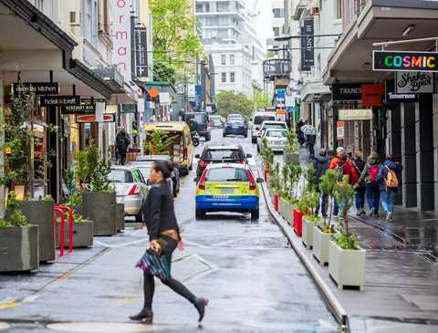
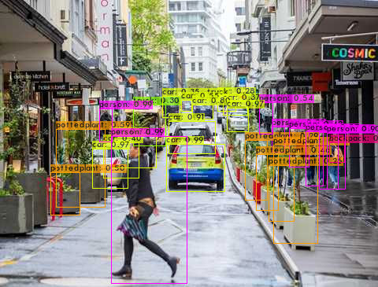
Yolo에서 제공하는 모델
Yolo에서 기본적으로 제공하는 모델을 통해 여러 객체가 인식됨을 확인

Slide 4
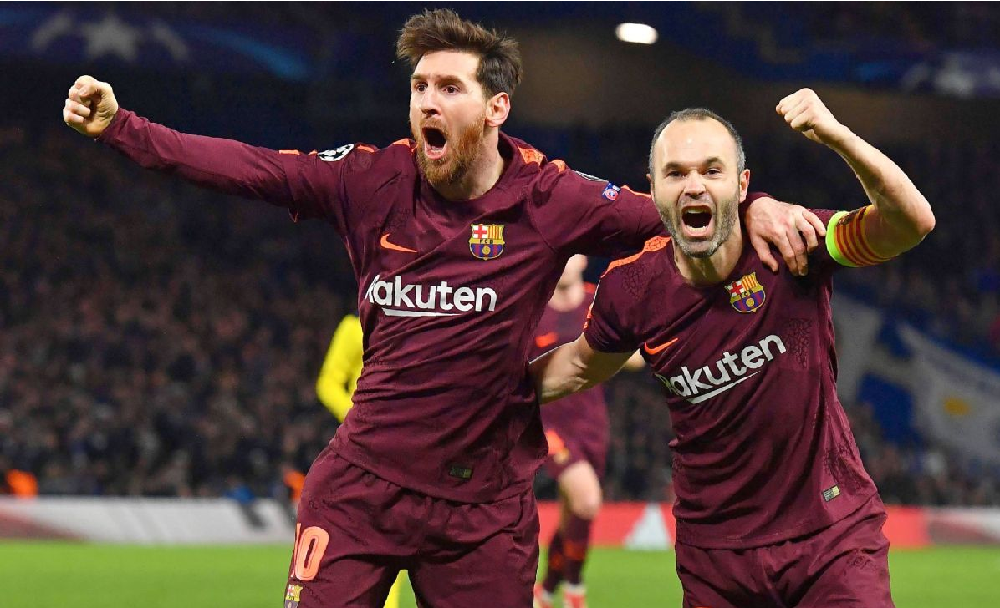
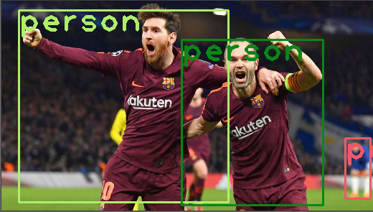
Yolo에서 제공하는 모델
Yolo에서 기본적으로 제공하는 모델을 통해 여러 객체가 인식됨을 확인

Slide 5
피드백 내용 추가
제안서에 대한 피드백 내용 추가는 이전에 있던 발표에 이 내용을 추가함

Slide 6
이미지 개수 늘리기
이미지를 회전, 대칭시켜 하나의 이미지를 이용해 여러 이미지를 생성

Slide 7
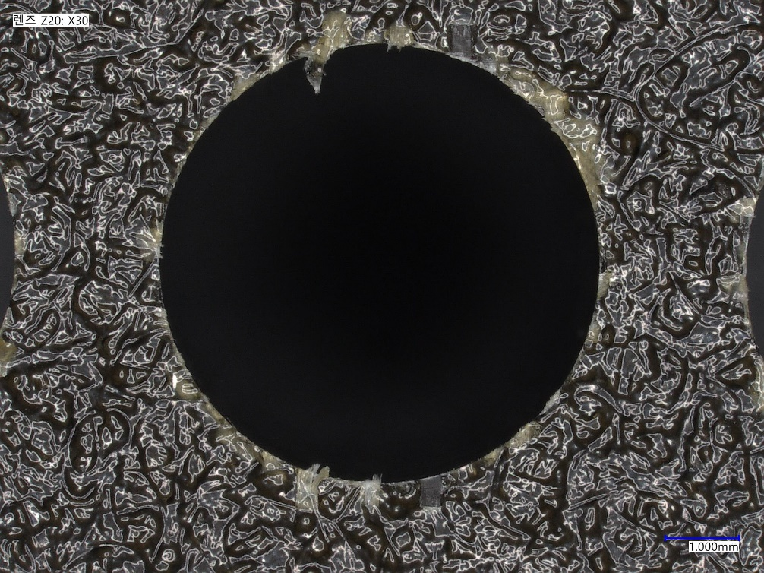
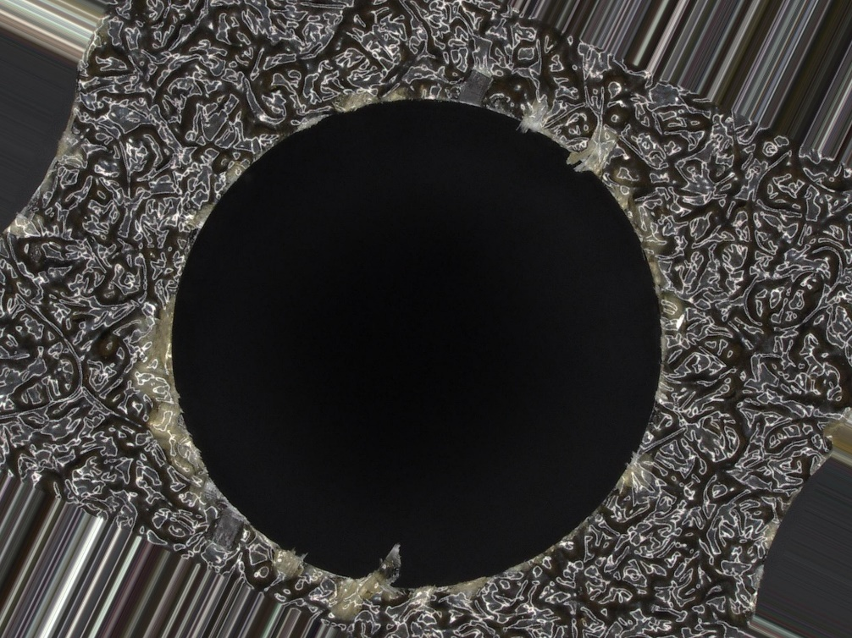
이미지 개수 늘리기
회전
원본
생성된 이미지

Slide 8
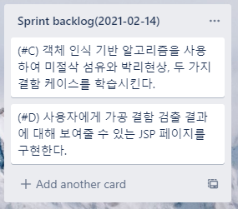
2차 스프린트
데이터셋을 두 가지 결함에 대해 라벨링하고 학습을 시킬 예정
이미지를 서버에 업로드하기 위한 웹페이지 구성과 기능 구현

Slide 9
감사합니다

